Slide 1


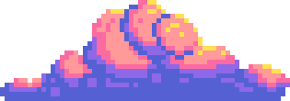
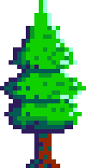
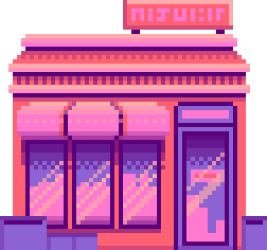
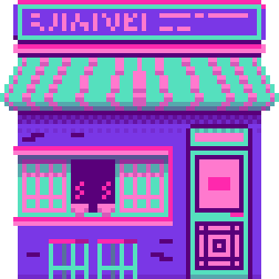



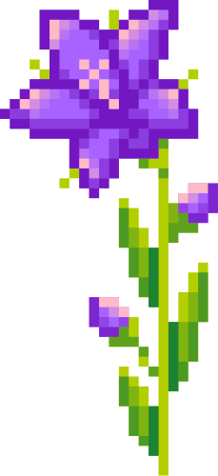
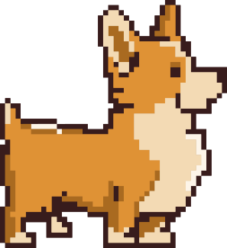
SURVIVANTS
LUMORA PROJETC

Slide 2
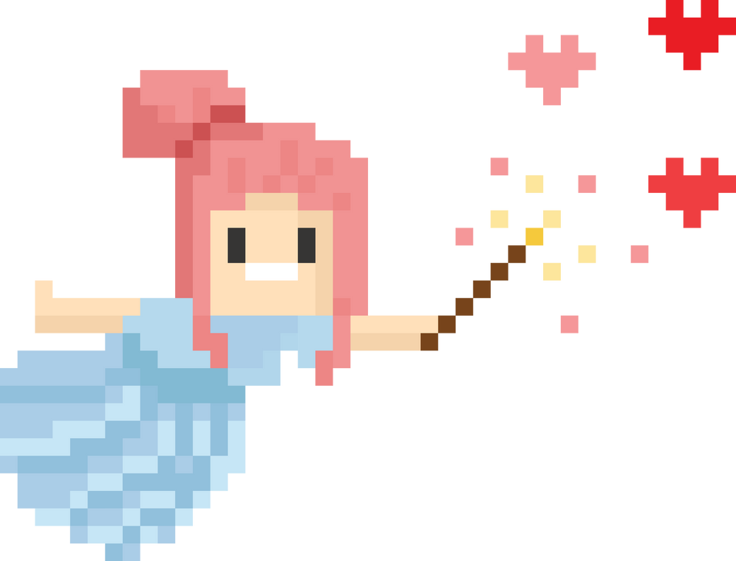

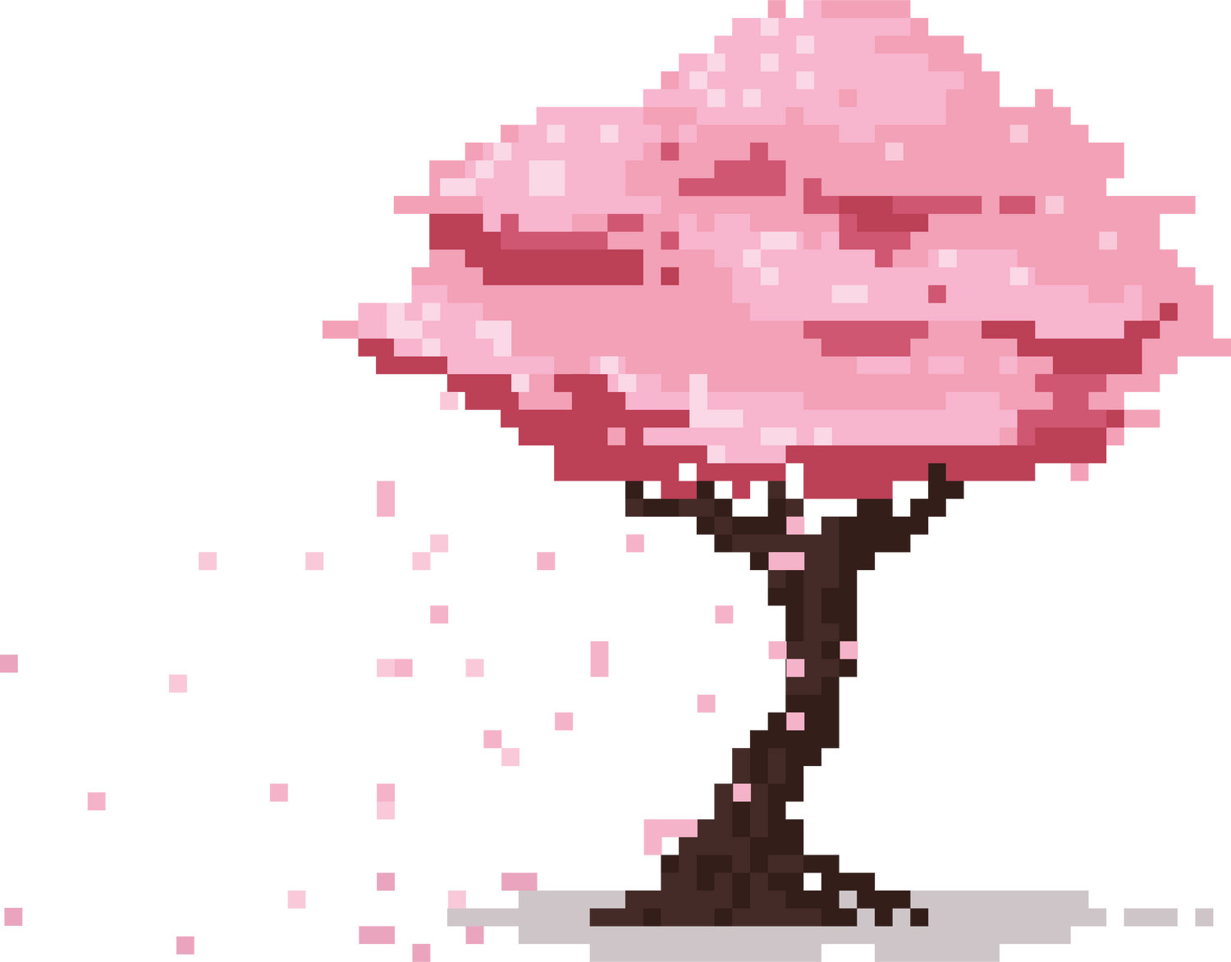
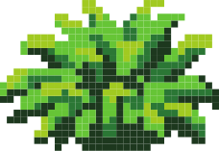
SOBRE NOSSO PROJETO
Primeiros passos
A equipe se reuniu e, após discussões produtivas, decidimos que o nome da empresa seria "Survivants", refletindo nossa atual situação. Em seguida, estabelecemos os valores, a visão e a missão da empresa.
Decidimos também sobre o aplicativo e o jogo que desenvolveríamos. Em consenso, optamos por um criador de paletas de cores, denominado "Colorime". Já o jogo foi inspirado em "Flappy Bird", ele foi elaborado com elementos adicionais e recebeu o nome de "Voler Vite".
Vale ressaltar que todos os nomes estão em francês, uma escolha motivada pela beleza dessa língua.

Slide 3





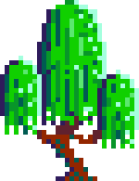
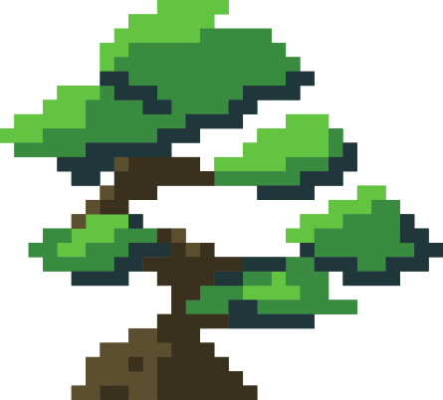
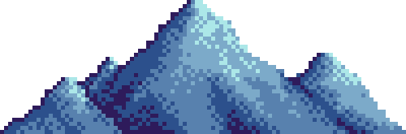



sobre a empresa
Visão
Valores
Missão
Alcançar um bom desempenho, adquirir experiência e prática.
Criatividade, acessibilidade, trabalho em equipe e aprendizado.
Proporcionar segurança através de um sistema de login e oferecer diversão tanto no aplicativo quanto no jogo.

Slide 4

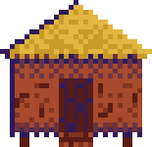
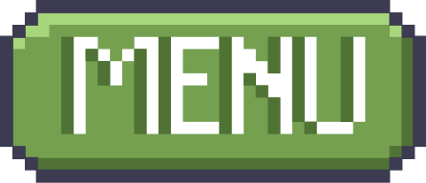

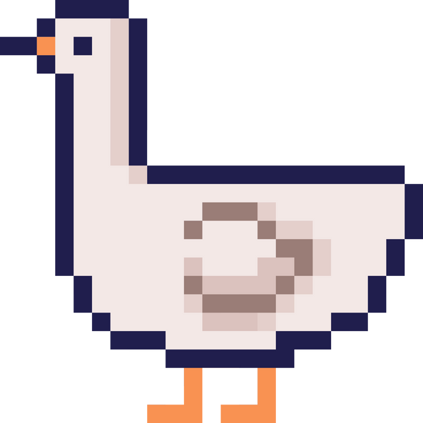

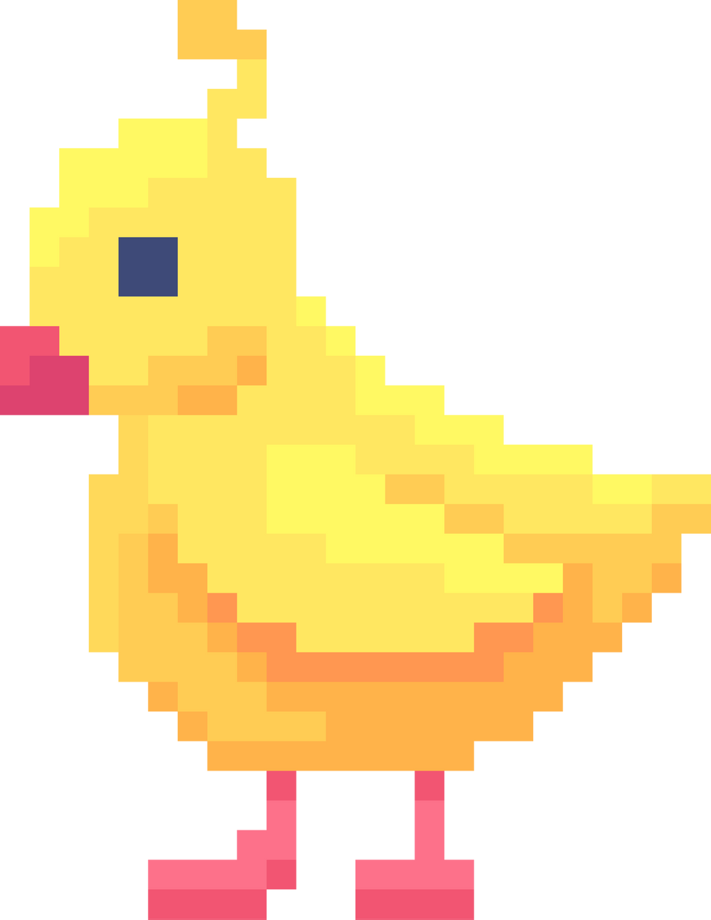
SOBRE O GAME
Trata-se de um jogo inspirado em Flappy Bird, no qual o usuário pode escolher entre duas opções de personagens: um pato ou um pássaro. Após a seleção do personagem, o jogador será direcionado para o início do jogo, que apresentará uma paisagem correspondente ao seu escolhido.
Ao iniciar, o jogador enfrentará diversas barreiras que precisa superar. Caso colida com alguma delas, o jogo terminará, e em seguida, será exibida a pontuação alcançada.

Slide 5
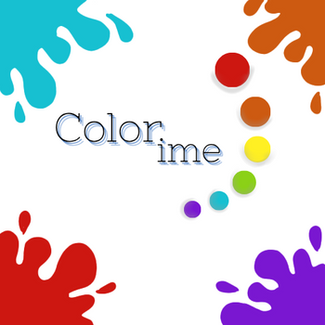

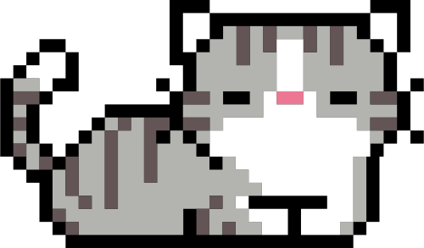
SOBRE O APP
O Colorime é um aplicativo que cria paletas de cores personalizadas com base na cor da pele, dos olhos e do cabelo do usuário.
Além de auxiliar na escolha de roupas e acessórios, o Colorime também pode ser utilizado para selecionar tons ideais de maquiagem e até mesmo por curiosidade, onde você pode descobrir suas cores e comparar com amigos.
Ao escolher essa ideia para o aplicativo nos pensamos em algo que despertasse certa curiosidade nas pessoas e fosse funcional, tanto para a moda, diversão e arte. Chamando a atenção de diferentes áreas.

Slide 6
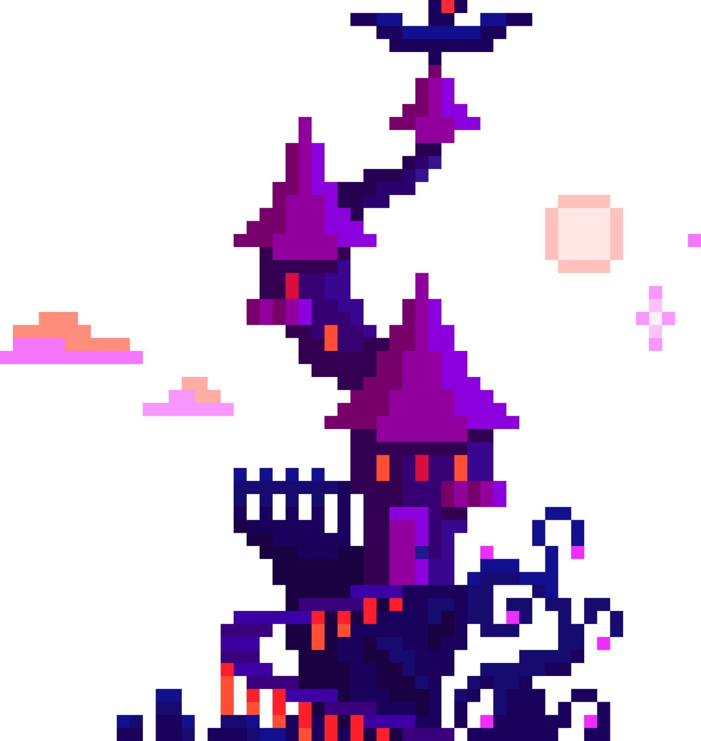
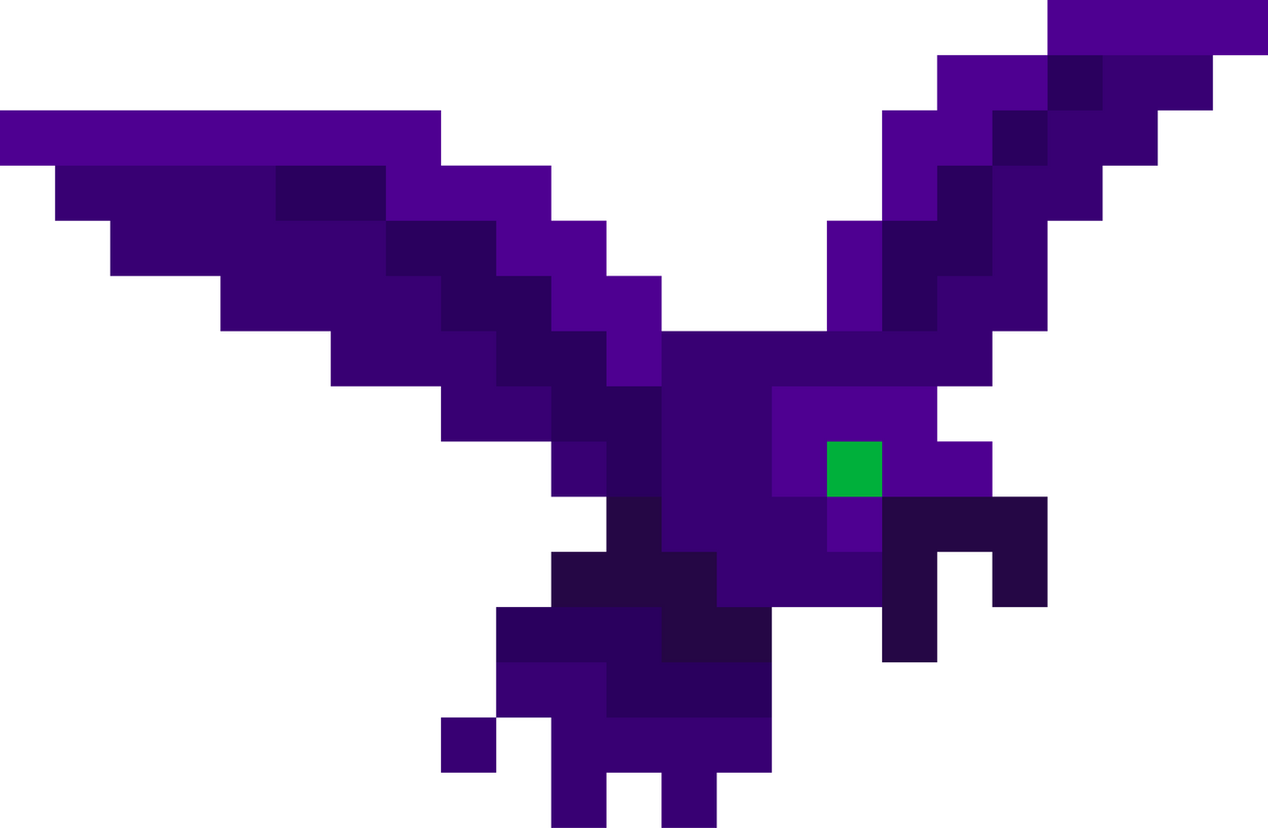
BARREIRAS
Ajustar o tamanho das paletas.
Uso do NetBeans e utilizar Java.
Baixar as imagens em png.

Slide 7
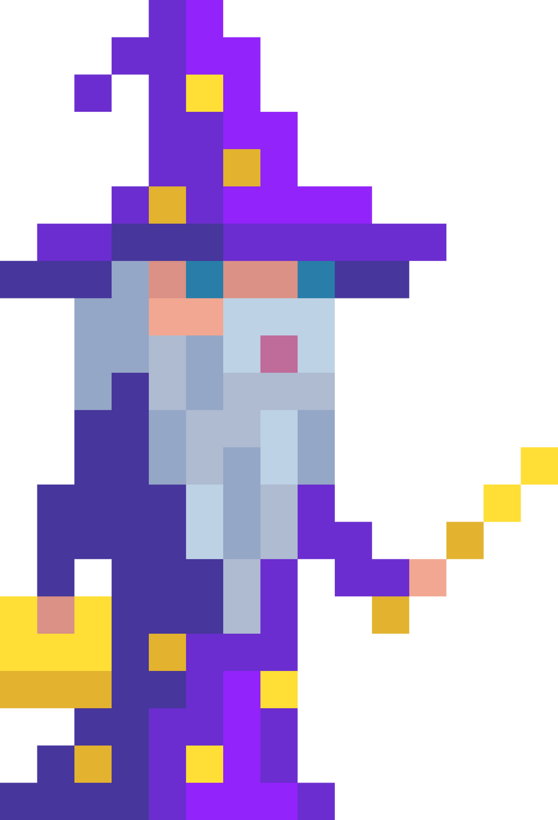
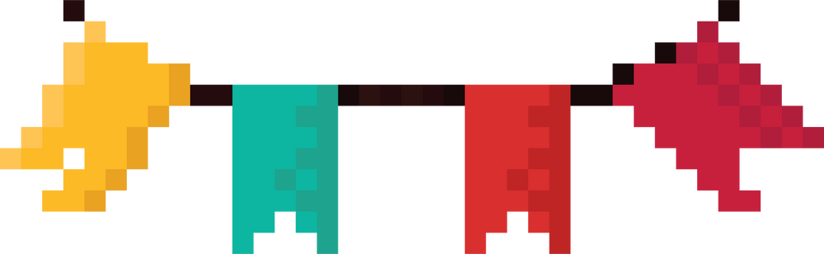
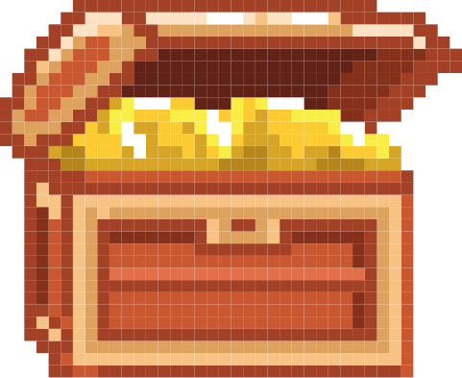
SOLUCOES
Alterar o tamanho das paletas pelo canva.
Assistir vidéos tutoriais no Youtube e pesquisar.
Conseguimos uma conta pro no canva.

Slide 8
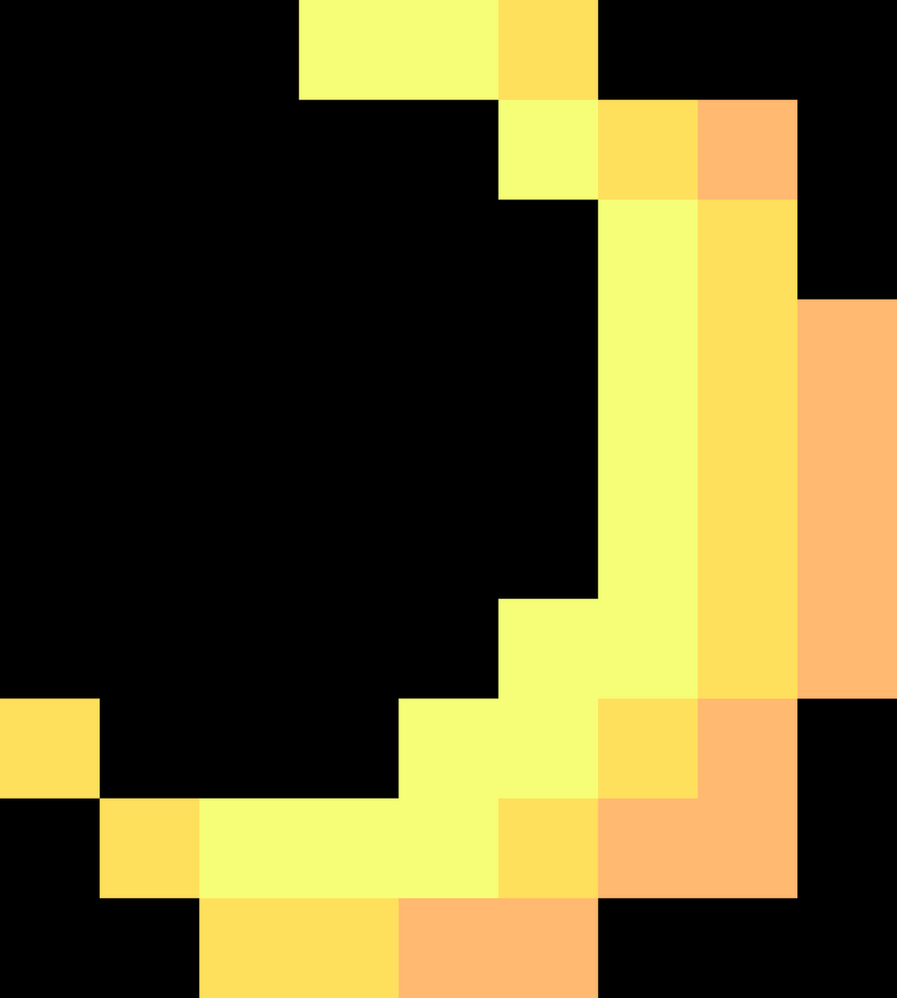


NOSSO CONTATO
Survivantts
survivantts@gmail.com
survivantts.github.io/NossoSite/

Slide 9
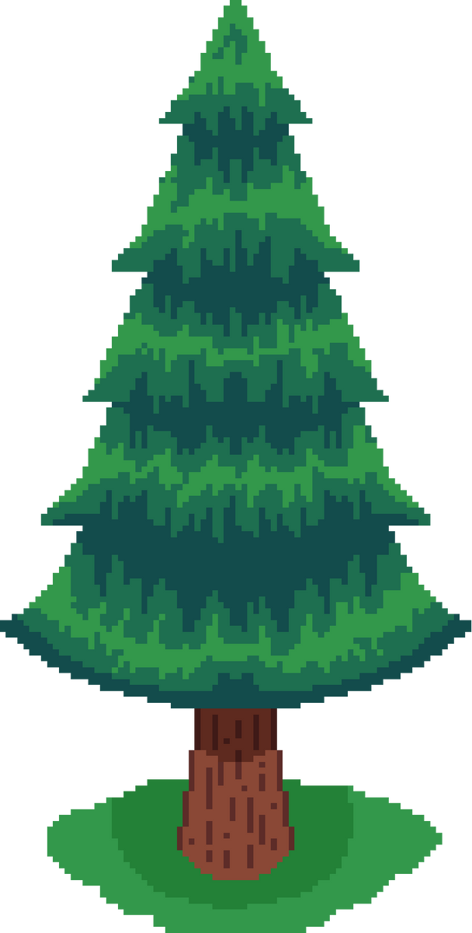
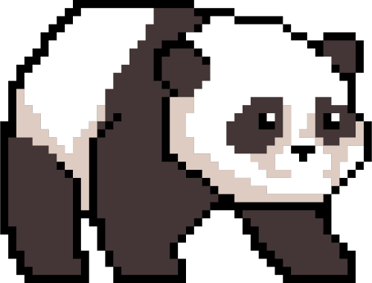
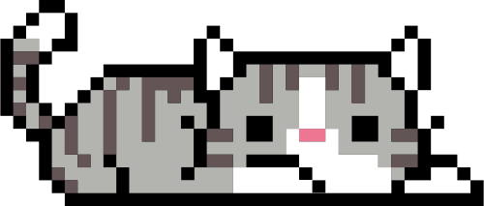
OBRIGADO PELA ATENÇÃO!

